Slide 1
Проект «Найти и увековечить»
Сидельникова Екатерина 8 А класс МБОУ «СОШ №39» г. Воронежа

Slide 2
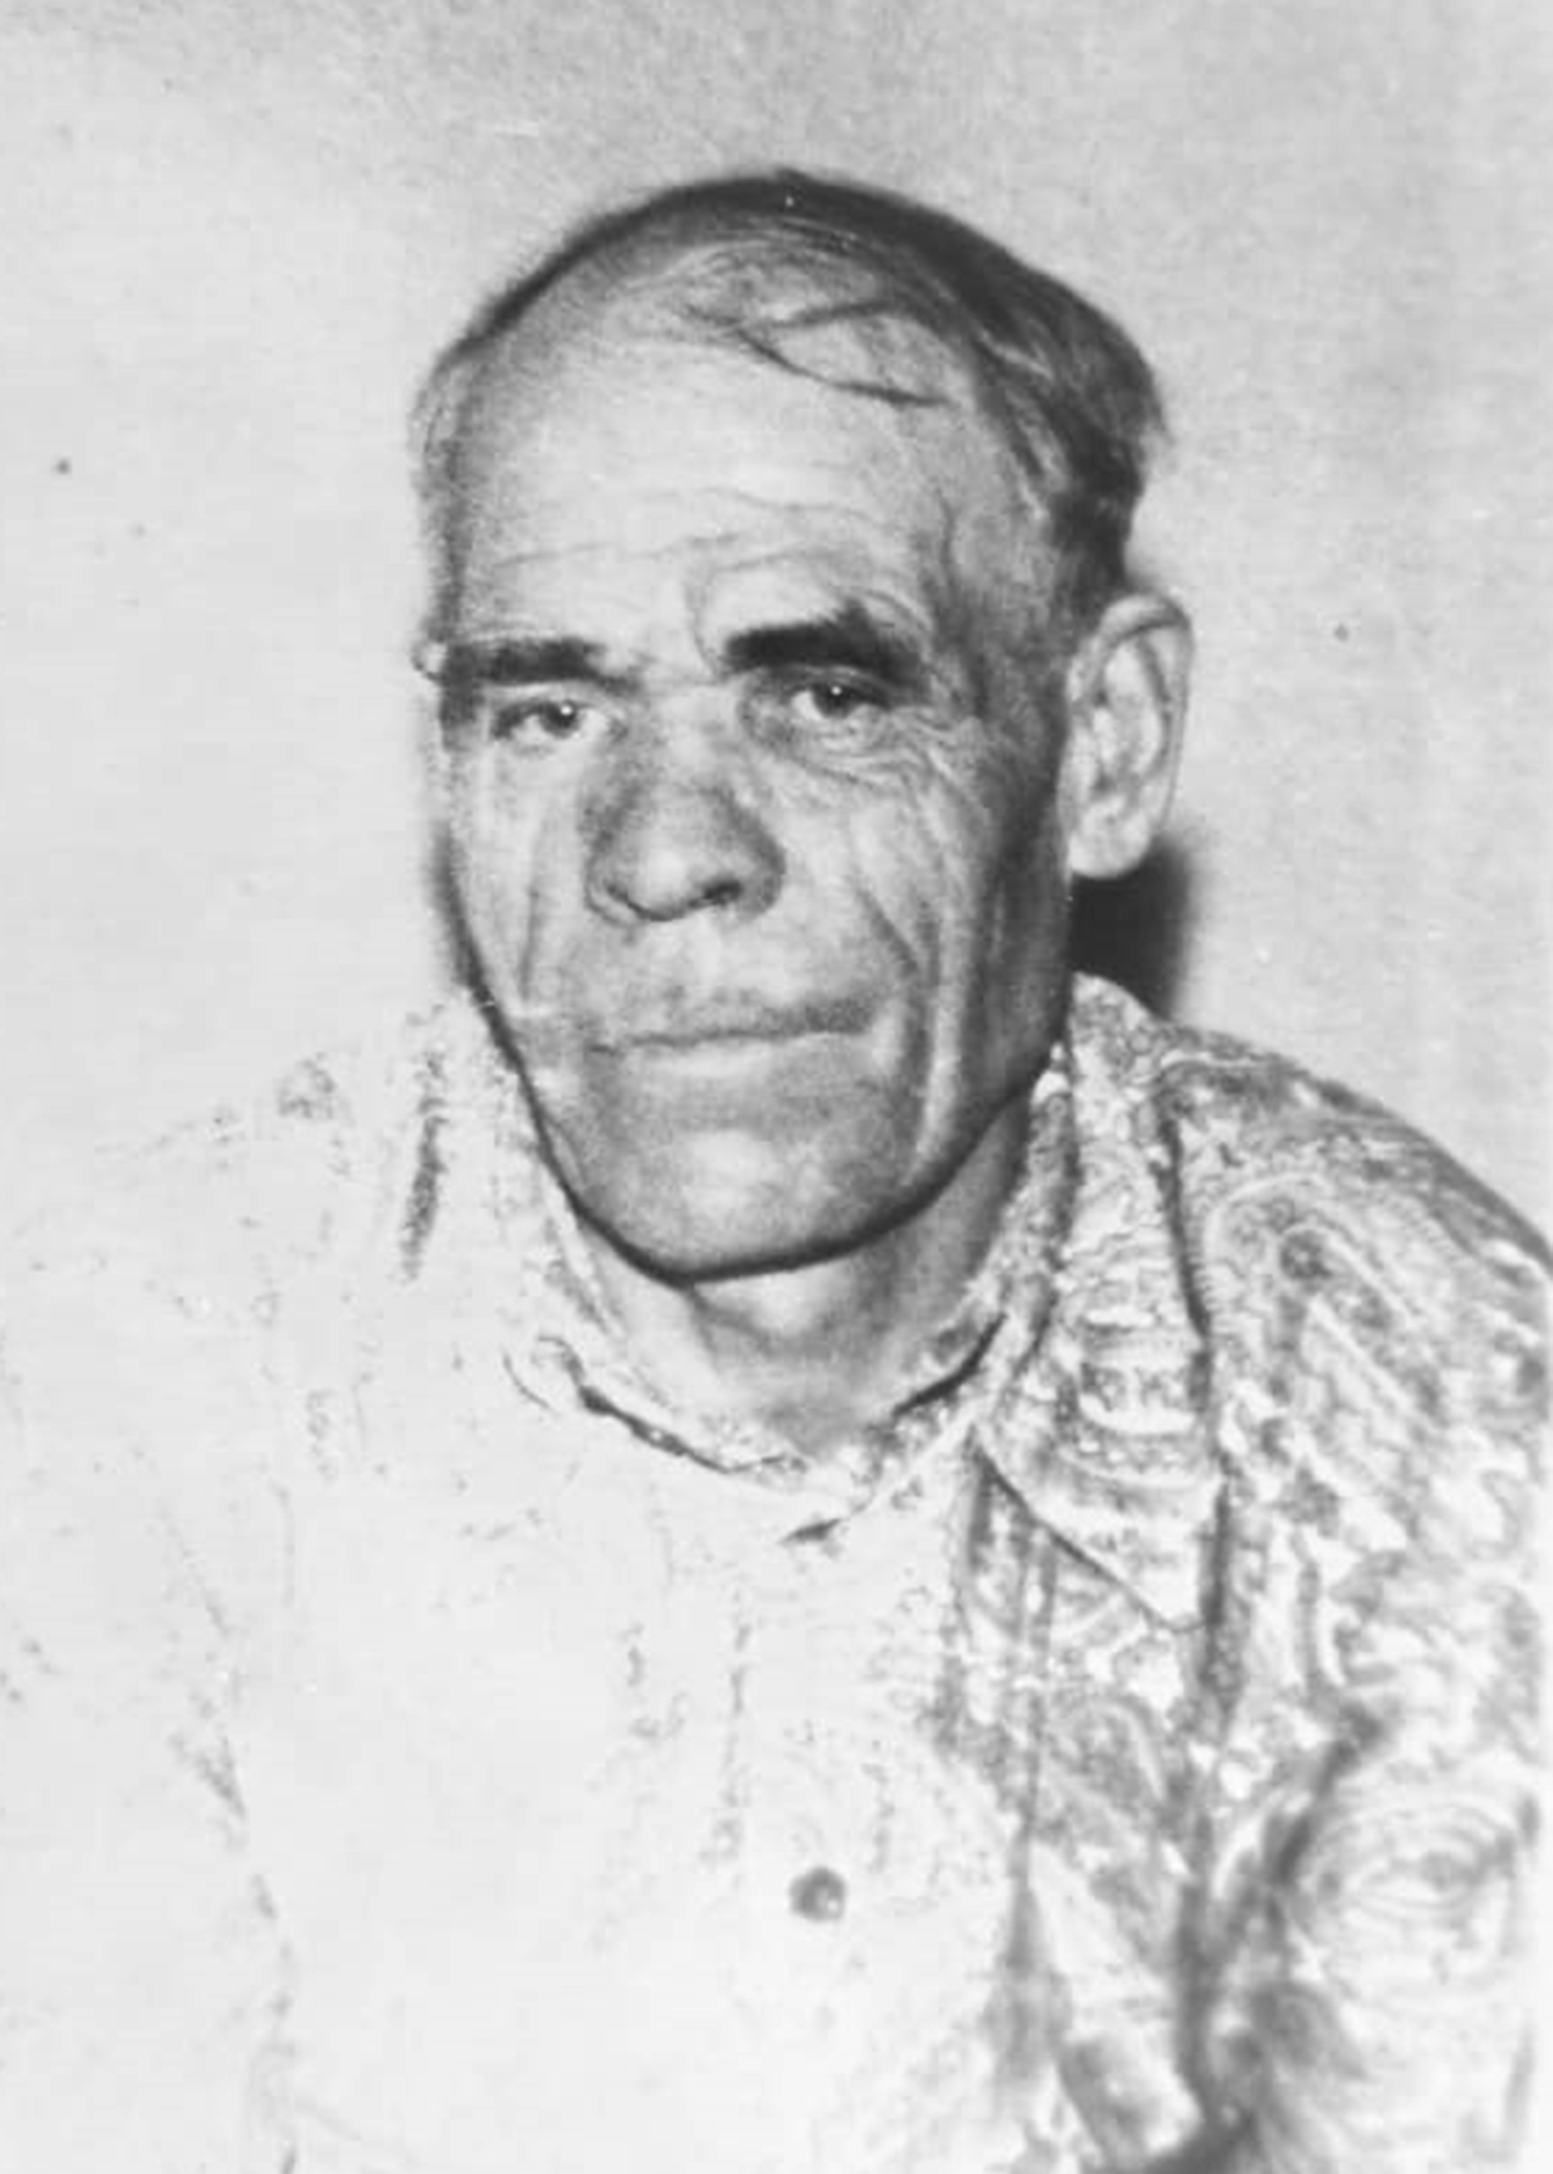
Мой прадед
Сидельников Михаил Митрофанович 1917-1989 годы.
Получил осколочное ранение в живот, но уцелел и сам дошёл до госпиталя. После ранения был награждён орденом. По окончанию выздоровления он не служил в действующих войсках, а восстанавливал железную дорогу после бомбёжки.

Slide 3
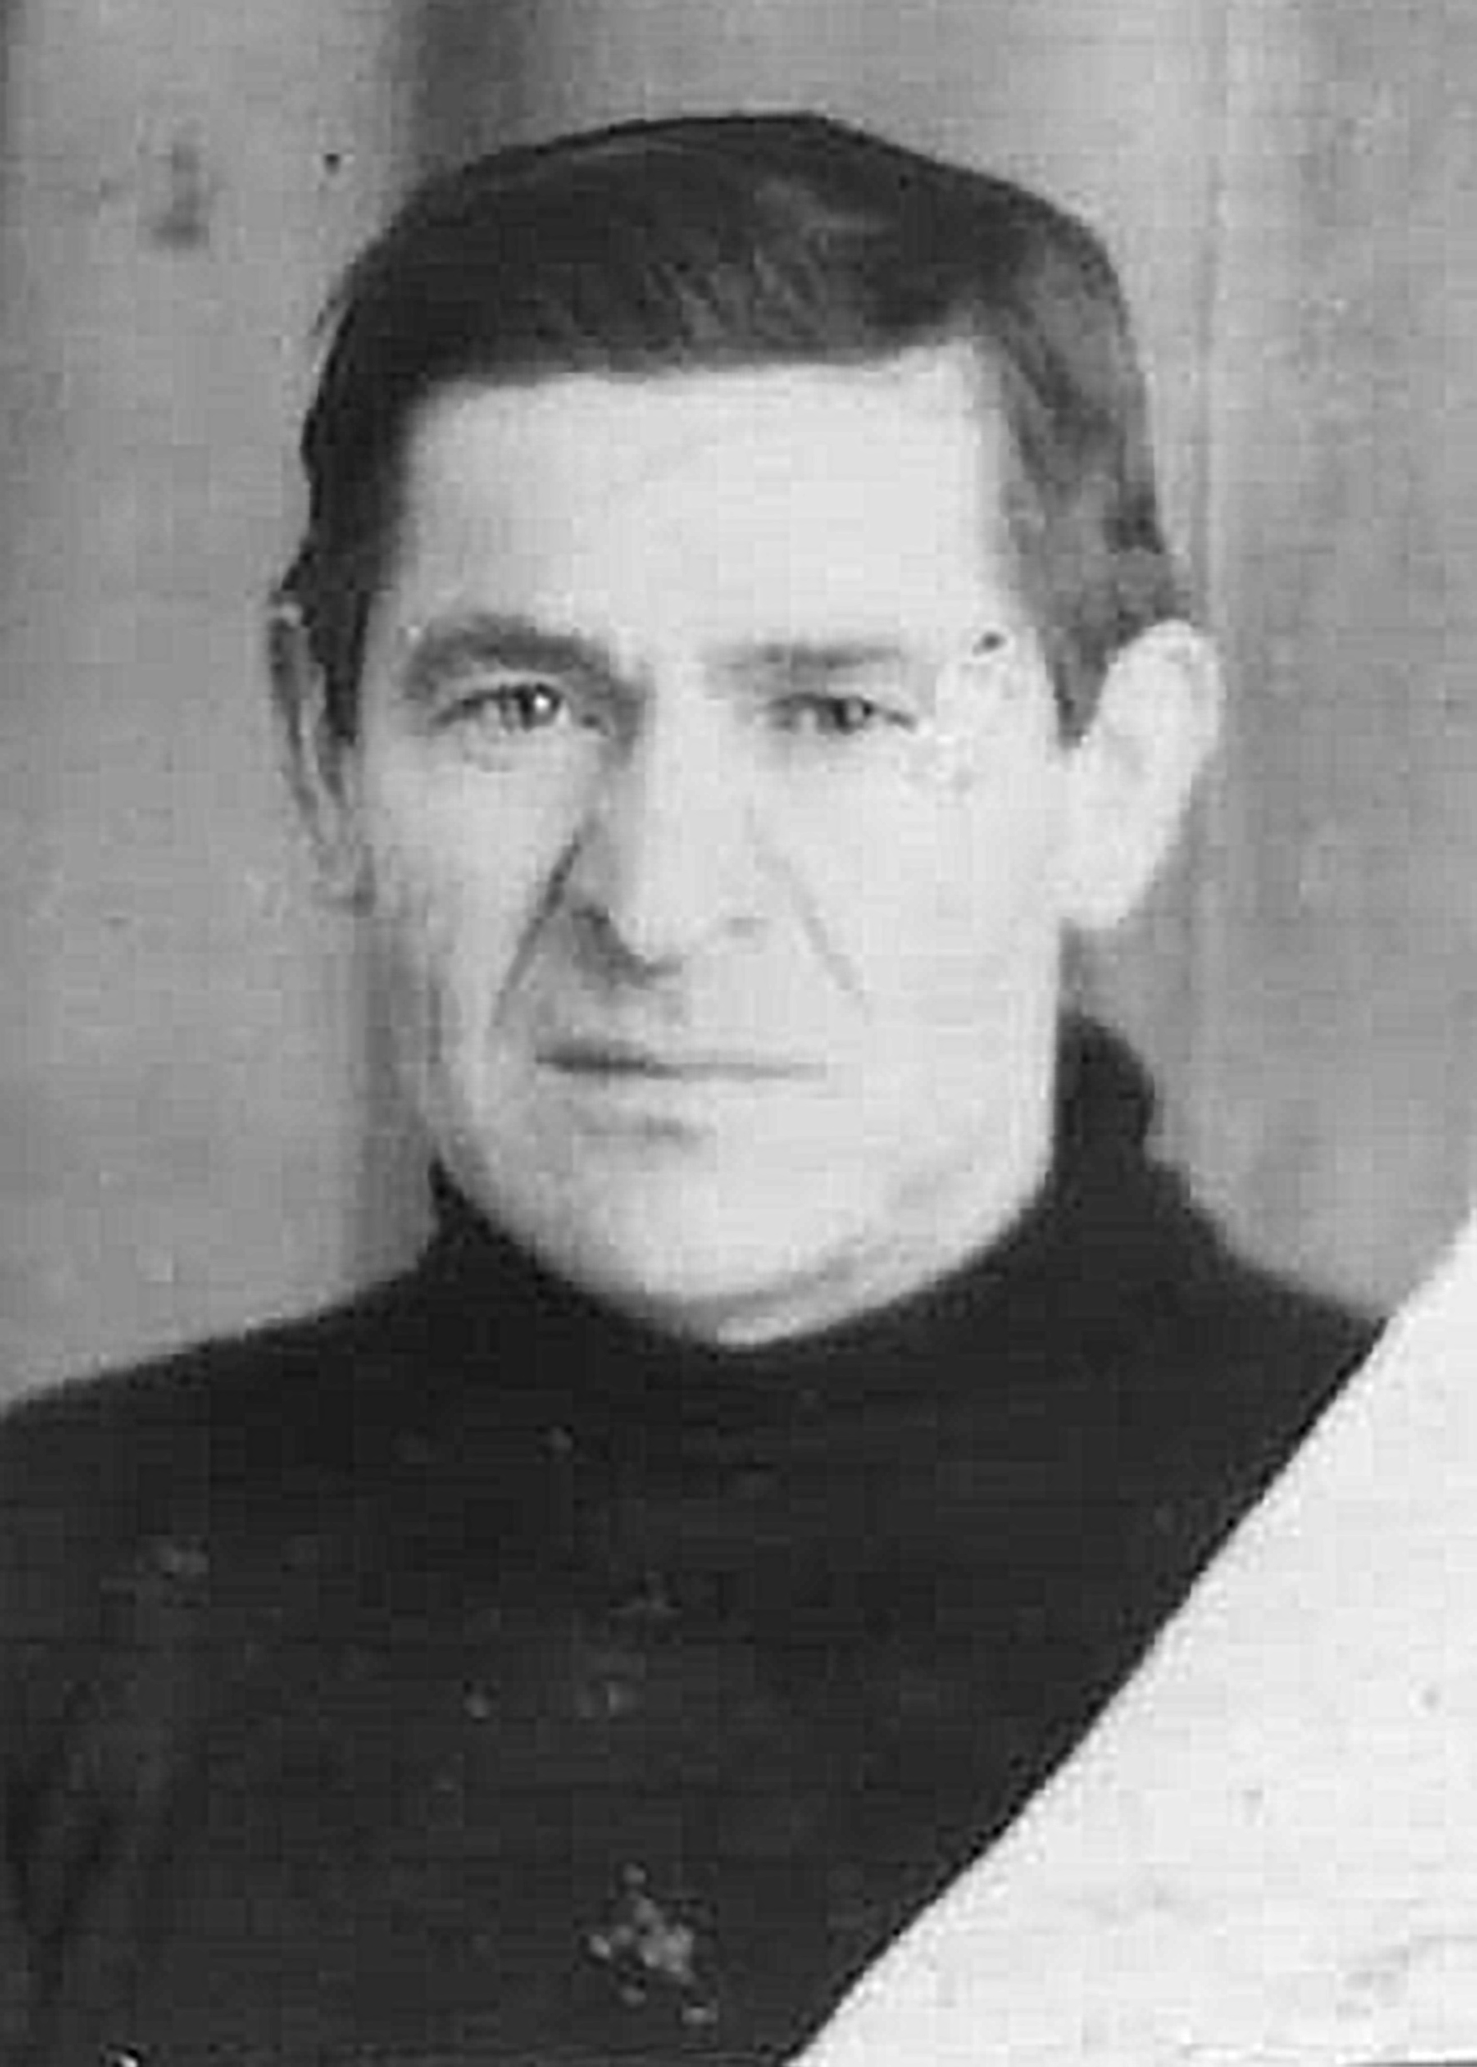
Мой прадед
Харитонов Василий Евстафьевич 1910-1976 годы.
Был в плену и к концу войны его освободили.
Он был малограмотный, за время нахождения в плену начал понимать небольшие фразы из немецкого языка.
Для него воспоминания о прибывание в плену очень болезненными, поэтому мало об этом говорил.

Slide 4
В рамках проекта «Найти и увековечить» были найдены документы, подтверждающие, что прадеда Харитонов Василий Евстафьевич попадал в плен. А также документ с Военно-пересыльного пункта, благодаря, которому понятно в каких войсках он воевал.
Также был найден документ о награждении прадеда Сидельникова Михаила Митрофановича Орденом Отечественной войны 1 степени.

Slide 5
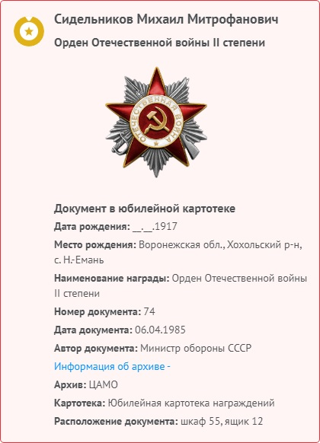
Упоминания в документах о Сидельникове Михаиле Митрофановиче на сайте «Память Народа»

Slide 6
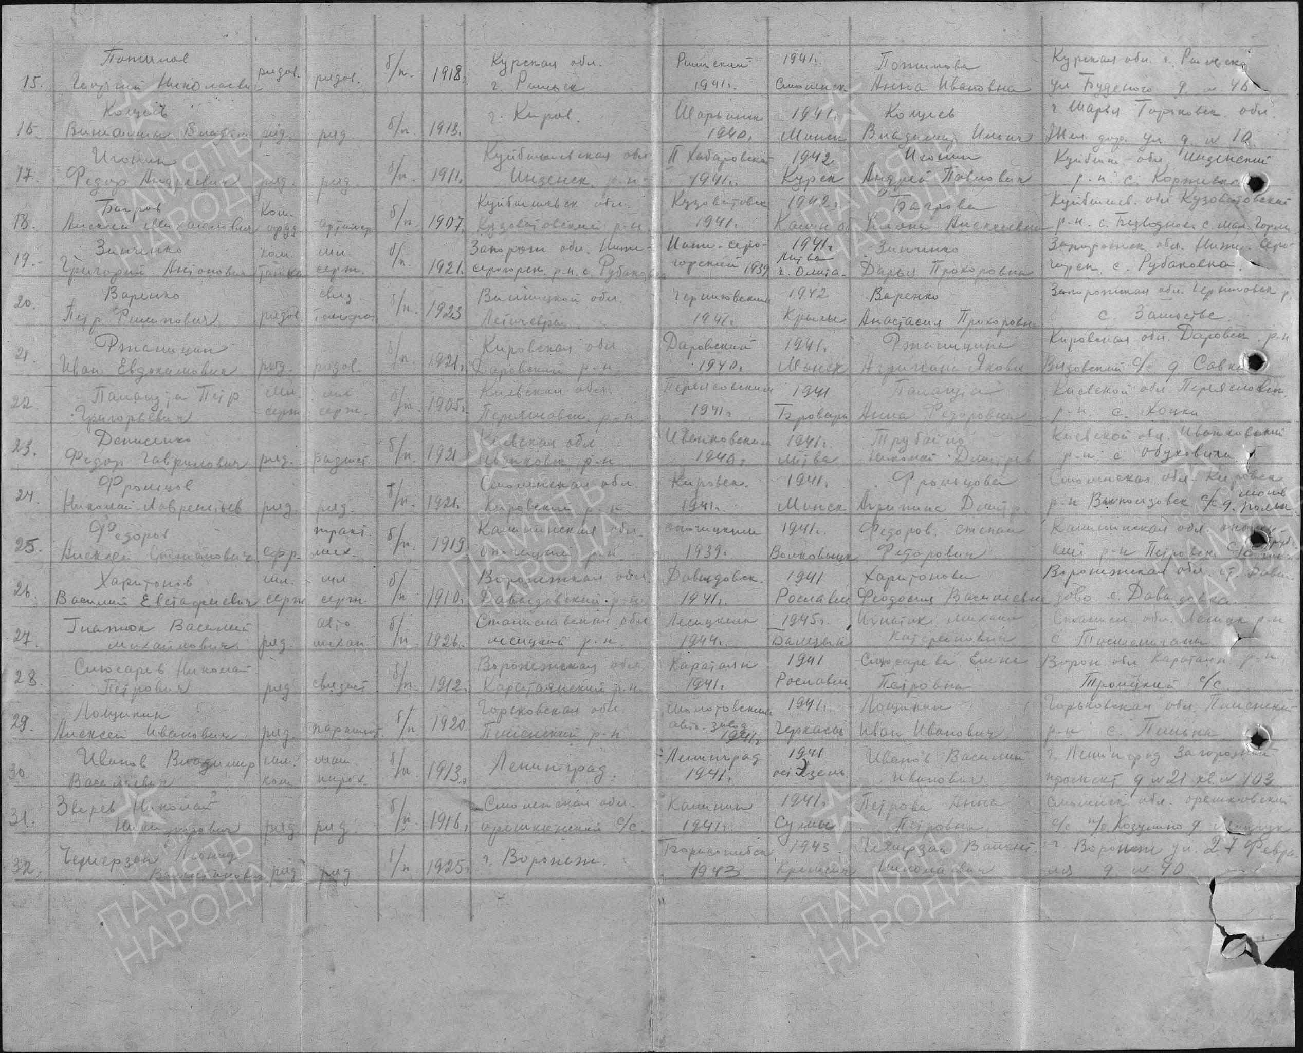
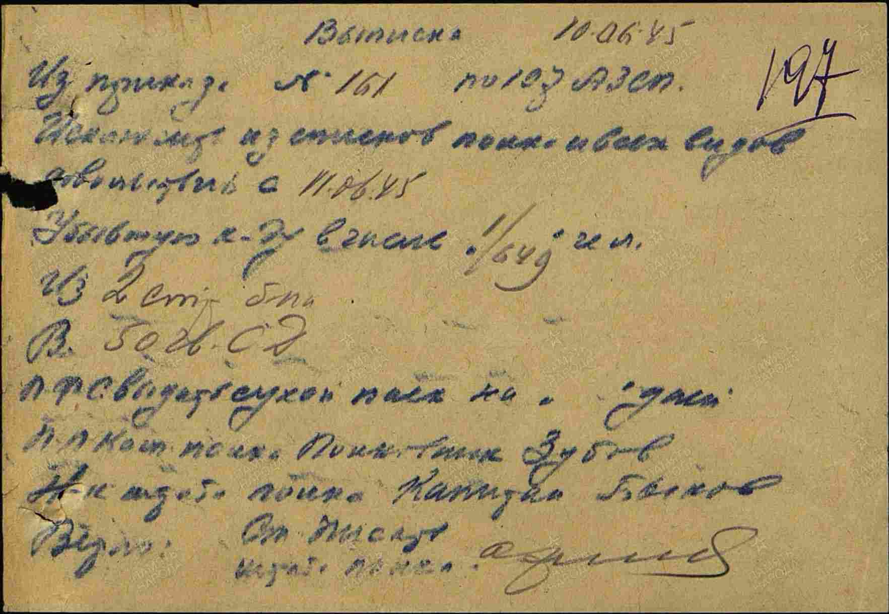
вырезки из документов о Харитонове Василии Митрофановиче на сайте «память народа»

Slide 7
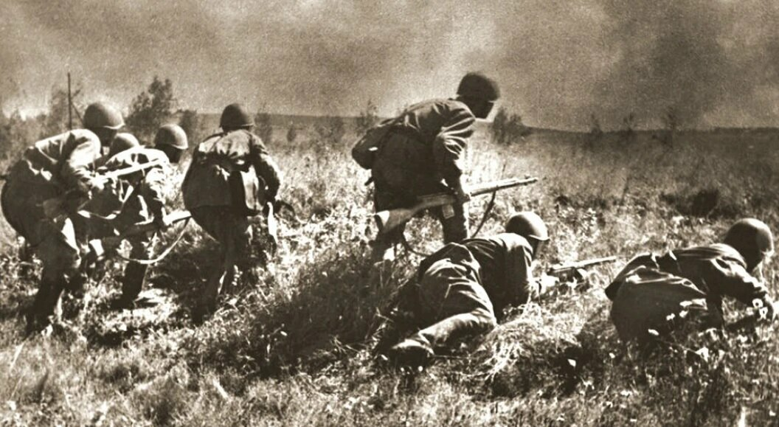
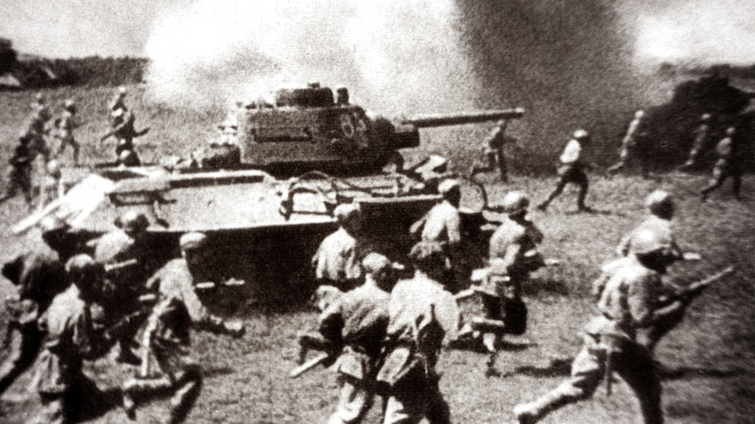
Пленение Харитонова Василия Евстафьевича в городе Рославле
С началом Великой Отечественной войны, Рославль, как и много лет назад становится одной из главных целей оккупантов на пути к Москве.
В конце июля — начале августа 1941 года, на подступах к городу развернулись ожесточённые бои. Город обороняли части 222й стрелковой дивизии, которая в спешном порядке была передислоцирована на рубежи вокруг Рославля.
Обстановка, сложившаяся на Западном фронте после захвата Смоленска в последней декаде июля, потери РККА, «котлы», привели к тому, что 222 сд оказалась единственной дивизией, обороняющей город.

Slide 8
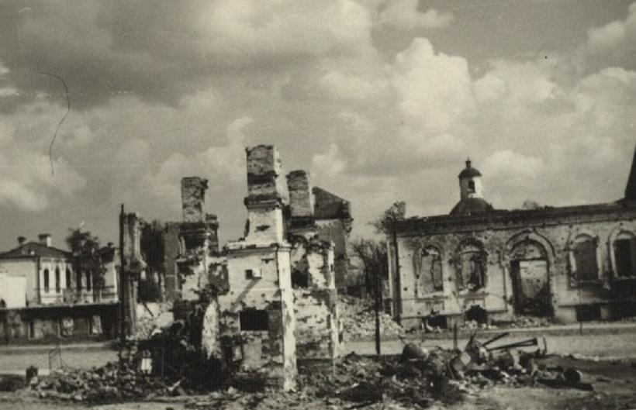
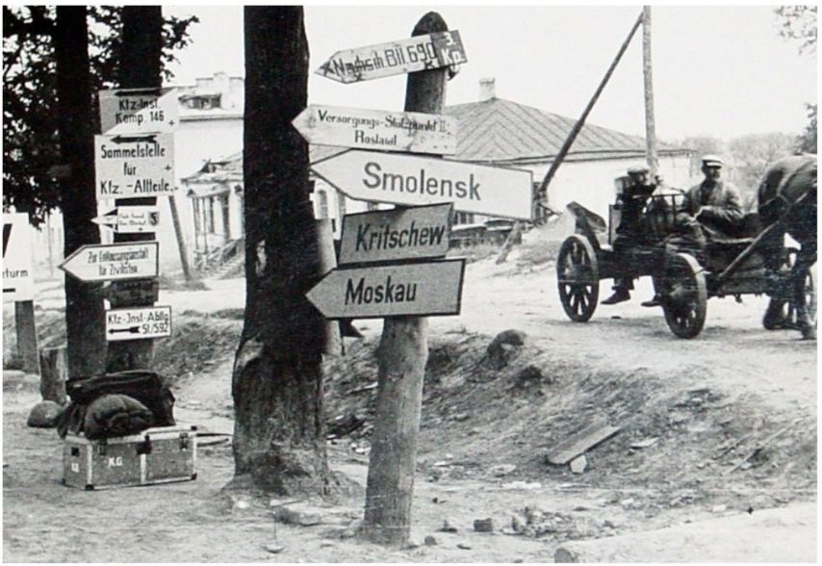
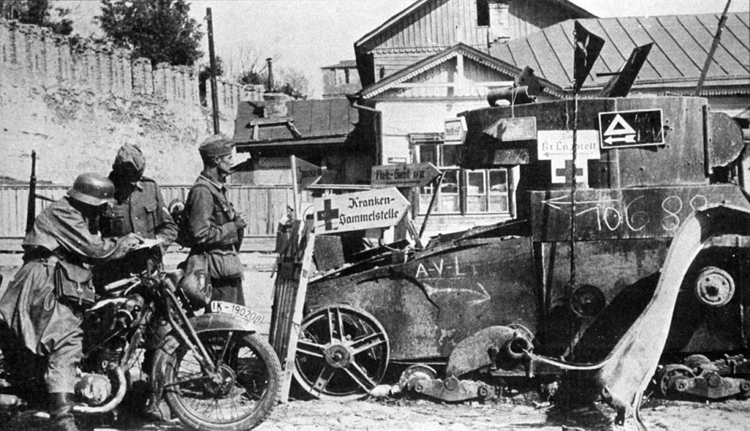
3 августа 1941 года немецко-фашистские захватчики заняли Рославль. Оккупация длилась 784 дня – до 25 сентября 1943 года.
Весь период оккупации в Рославле свирепствовал военно-политический террор. Первые жертвы фашизма – евреи и военнопленные.

Slide 9
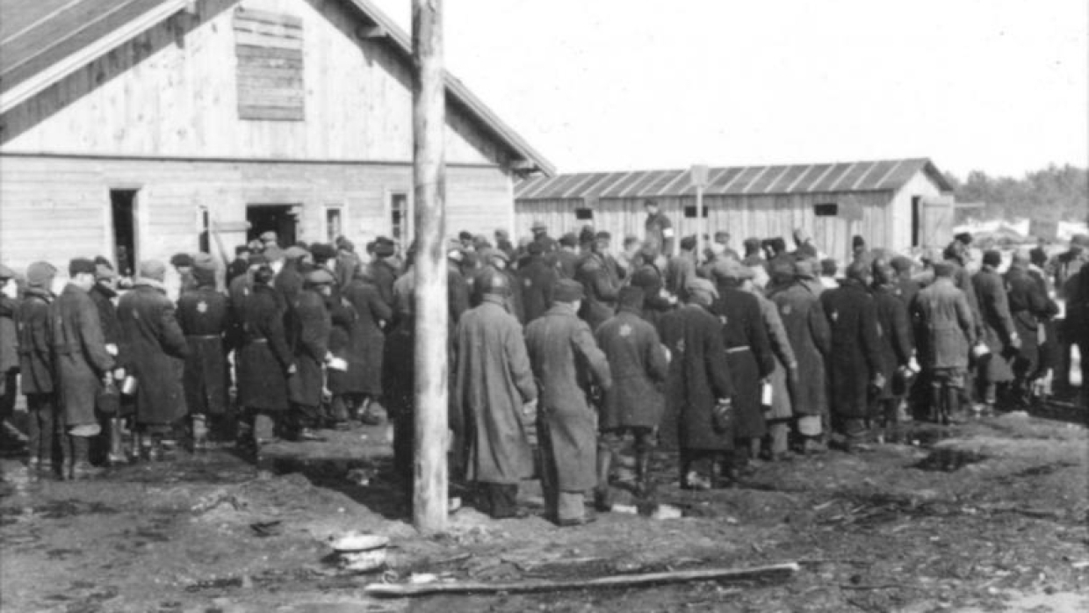
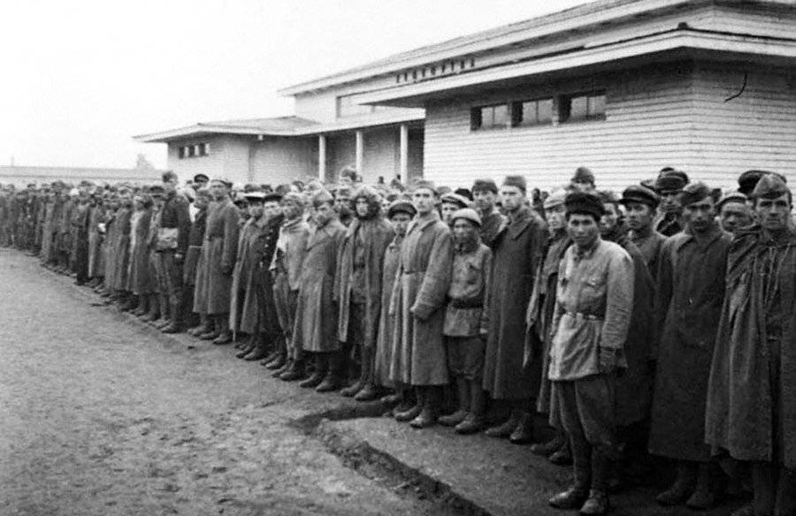
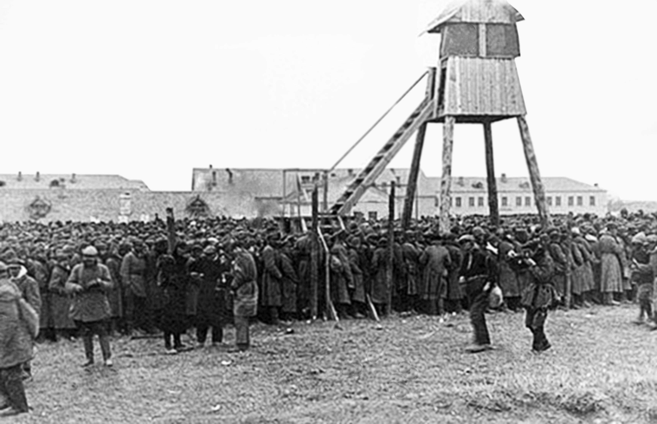
В августе 1941 года на юго-западной окраине города вдоль Московско-Варшавского шоссе, служба тыла 4 армии вермахта организовала пересыльный лагерь для советских военнопленных – DULAG 130.
Лагерь был оборудован для приема 30 тысяч военнопленных, в ноябре 1941 года их насчитывалось 54 тысячи, а к декабрю 1941 года, в период наступления Красной Армии под Москвой и в связи с ликвидацией прифронтовых лагерей, количество заключенных достигало ста тысяч.

Slide 10
«Ветераны Великой Отечественной войны». Как много в этой фразе уважения, любви, смелости, мужества. Как много она значит для всех нас. У каждого человека возникают разные чувства при произношении этой фразы. Ветераны — величайшие люди, сумевшие выжить и одержать победу в ужасной войне. И сами участники Великой Отечественной войны, и труженики тыла — все они много сделали для нашего народа. Они дали нам возможность жить в мирном государстве. Если бы не они, нас возможно и не было.
Наш долг — сохранить историческую память о подвигах участников, ветеранов Великой Отечественной Войны и тружеников тыла.
Мы все должны гордиться нашими предками, которые спасли мир от фашистского ига, отстояли независимость нашей Родины. Мы обязаны помнить, какой ценой досталась Победа, и чтить их память.

